Slide 1
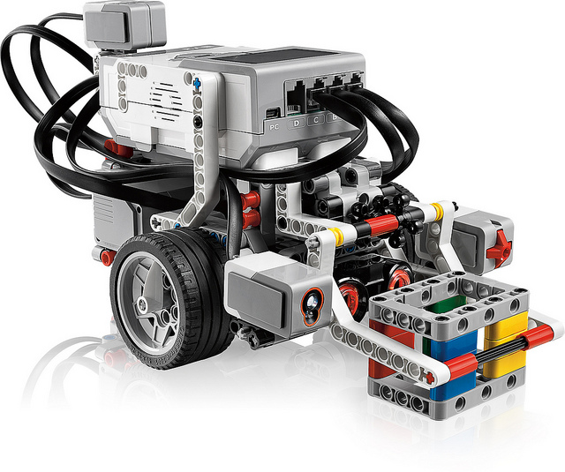


Lego Mindstorms

Slide 2
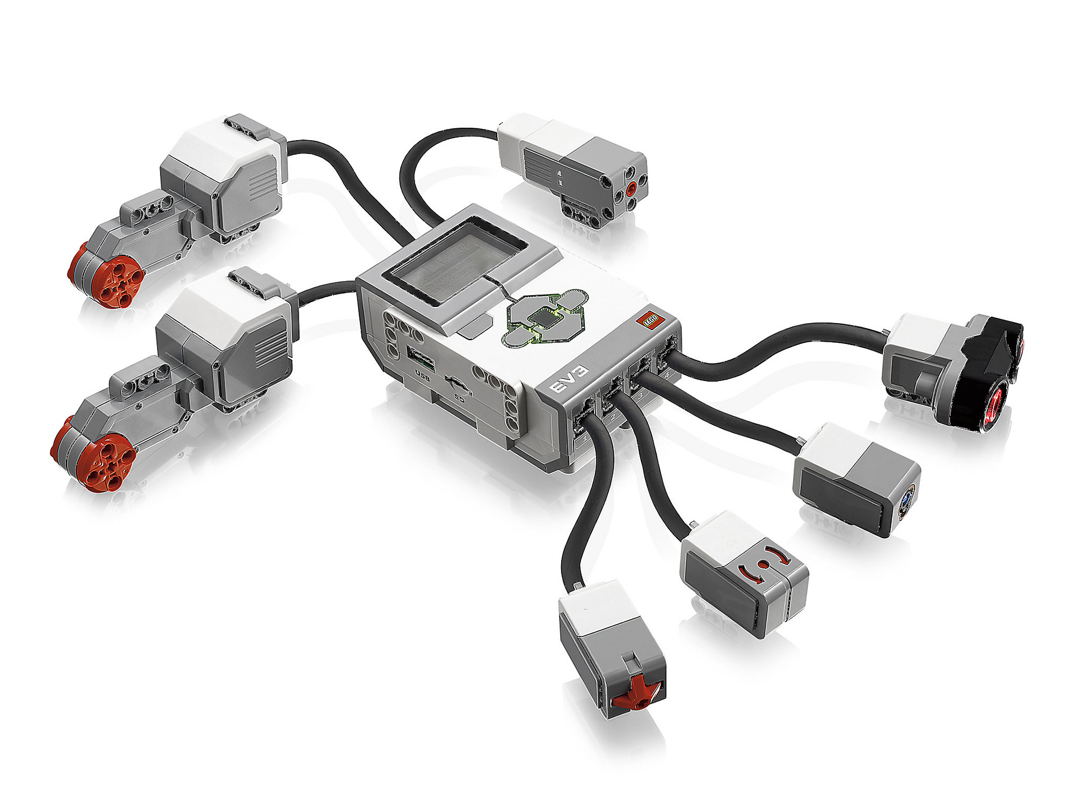
Czym jest Lego Mindstorms?
LEGO MINDSTORMS – to:
- zwykłe klocki lego
- czujniki
- silniczki
- prosty komputer
- program sterujący robotem
- pomysłowość
- dobra zabawa! ☺

Slide 3

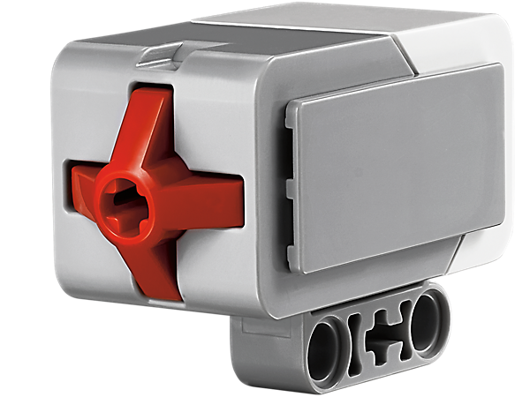
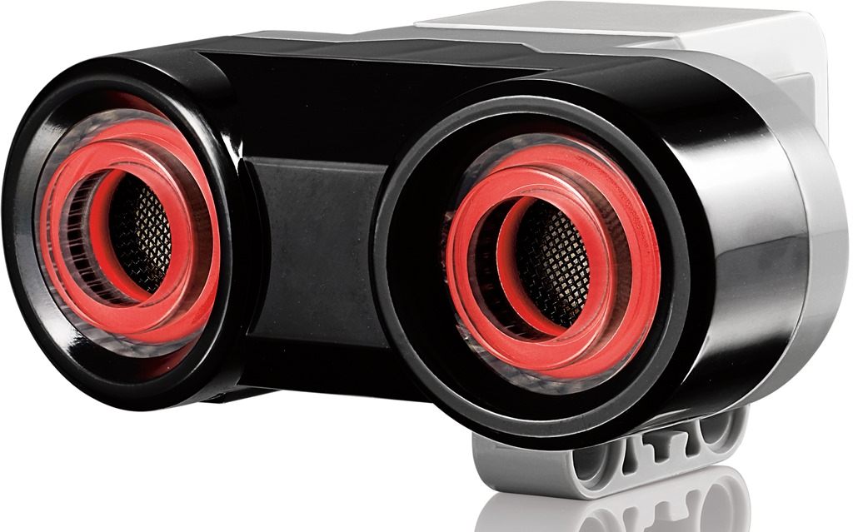
Dostępne części
EV3 – prosty komputer (mózg robota)
odczytuje dane z czujników
nakazuje silnikom odpowiedni ruch
odtwarza dźwięki
wyświetla napisy na ekranie
wszystko to poprzez odtwarzany program komputerowy
Czujnik dotyku
odczytuje i wysyła do komputera (EV3) informacje czy w danej chwili cos go dotyka, czy tez nie
Czujnik ultradźwiękowy
wykrywa obiekty znajdujące się przed nim i przekazuje komputerowi informacje o odległości do wykrytego obiektu

Slide 4
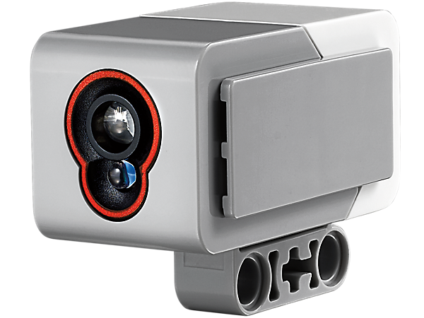
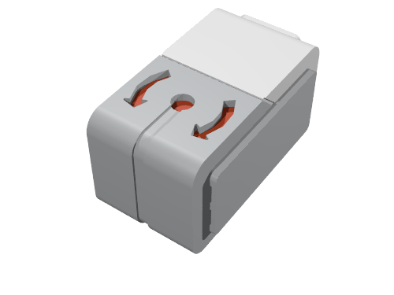
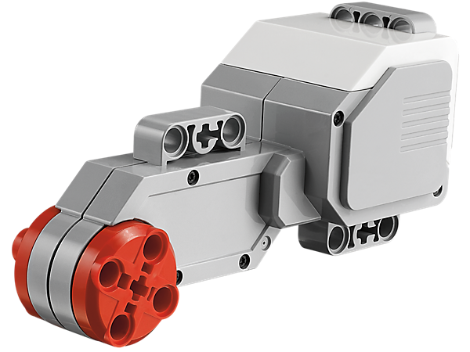
Dostępne części
Czujnik światła
pracuje w jednym z 3 trybów:
rozpoznaje 1 z 7 podstawowych kolorów (bialy, czarny, zolty, czerwony, zielony, niebieski, brazowy)
odczytuje natężenie (moc) światła, które go oświetla
sprawdza ile światła dana powierzchnia odbija od siebie
Żyroskop
liczy kąt obrotu wokół własnej osi od początku dzialania programu lub od wyznaczonego momentu w czasie
Silniki
umozliwiaja poruszanie się robotem, jego skręcanie, obracanie itp.
Te czynnosci sa zalezne od mocy jaka zostanie przekazana silnikom przez komputer

Slide 5
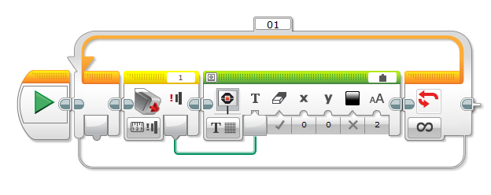
Przykładowy program
TODO: poprawić obrazek na taki z opisami

Slide 6
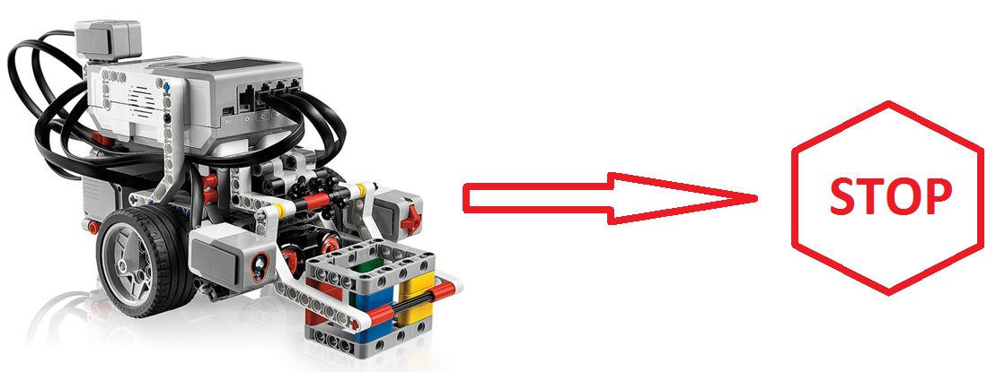
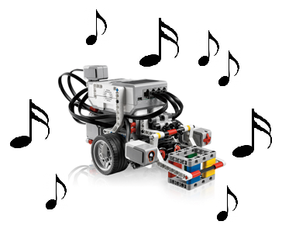
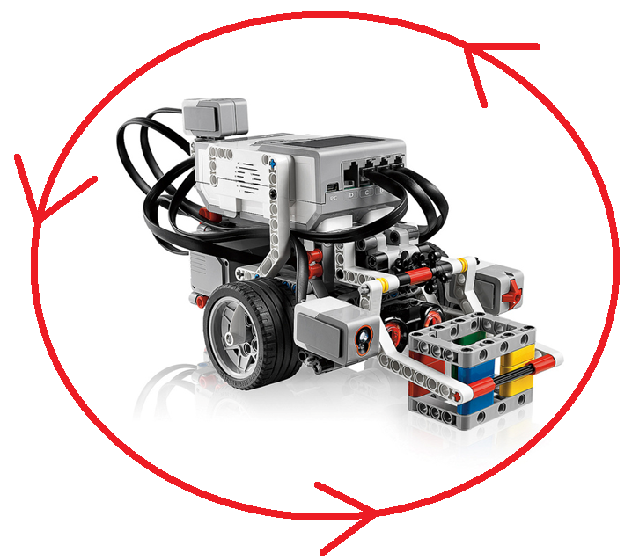
Zadanie 0 : Dobra zabawa !!!
Liczy sie wasza pomyslowosc – stworzcie dowolny program, ktory w jakis sposob poruszy robotem. Przykladowo robot moze sie krecic w kolko, jechac do wyznaczonego punktu, odtworzyc muzyczke…

Slide 7
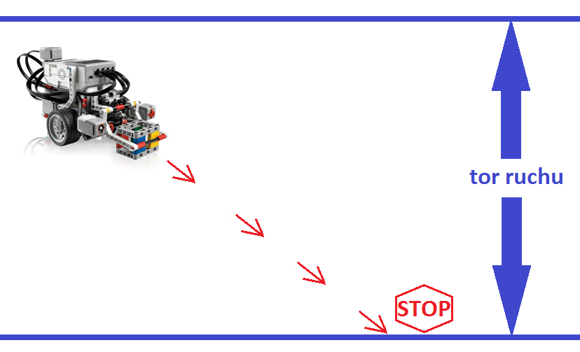
Zadanie 1: Detektor opuszczenia toru
Robot ma jechać do przodu do momentu az wykryje, że zaczyna opuszczać tor ruchu (drogę). Wtedy powinien sie zatrzymac i poczekac aż ktoś go poprawnie ustawi na torze i zezwoli na dalszą jazdę (uruchomi go w jakiś wybrany sposób)

Slide 8
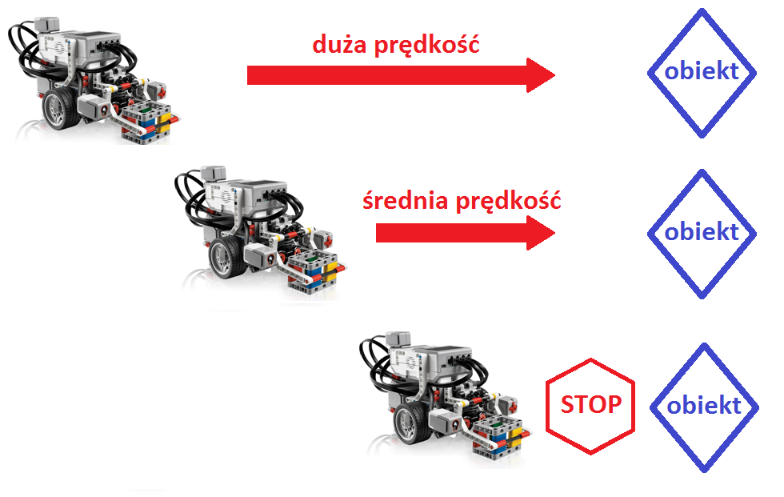
Zadanie 2: Aktywny tempomat
Robot jedzie szybko do przodu. Gdy zaczyna zbliżać się do obiektu, ktory jest przed nim, wtedy powinien zwalniać. Im bliżej będzie tym wolniej ma jechać. Dodatkowo, gdy robot zbliży się na określoną odległość to ma się calkowicie zatrzymać.

Slide 9
Zadanie 3: Śledzenie linii
Zadaniem robota jest śledzenie czarnej linii i poruszanie sie po niej – gdy linia jest prosta – robot jedzie prosto, gdy linia zakreca – robot ma skrecic w odpowiednim kierunku.
Dodatek! : Gdy robot podążając za linią trafi na przeszkode, to postara się ją ominąć, odnalezc czarna linie i dalej sie po niej poruszac.

